Slide 1
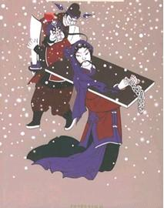

感天动地
窦娥冤

Slide 2
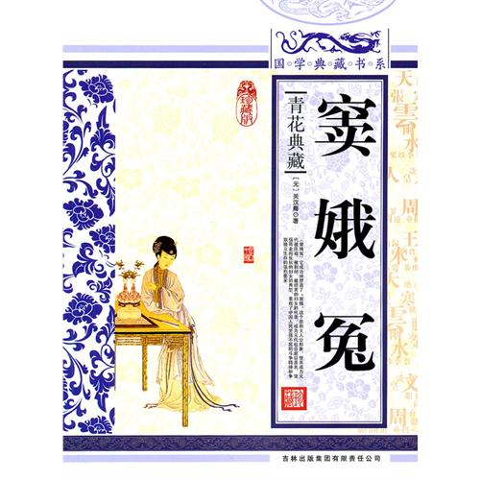
【学习目标】
＊了解元杂剧相关知识，
＊了解关汉卿戏曲语言的特色。以第三折中【滚绣球】【耍孩儿】等曲词为重点，赏析戏曲语言。
＊概括剧情；
＊准确把握窦娥形象,认识窦娥的刚烈性格和反抗精神。

Slide 3
【知识链接】中国古典戏剧概述
＊中国古典戏剧与古希腊悲喜剧、印度梵剧并称为“世界三大古剧”。
＊中国古典戏曲在其漫长的发展过程中，曾先后出现了宋元南戏、元代杂剧、明清传奇、清代花部等四种基本形式。

Slide 4
【知识链接】什么叫元杂剧
＊元杂剧又称北杂剧，形成于宋末，繁盛于元大德年间（13世纪后半期-14世纪），是在金院本和诸宫调的直接影响之下，融合各种表演艺术形式用北曲演唱而成的一种完整汉族戏曲形式。
＊元杂剧内容主要以揭露社会黑暗，反映民生疾苦为主，创作上现实主义与浪漫主义相结合，主线明确，人物鲜明。

Slide 5
【知识链接】元杂剧角色行当
＊元杂剧中扮演的角色有末、旦、净、丑等。
＊元杂剧每本戏只有一个主角。
男主角称正末，女主角称正旦。此外，男配角有副末（次主角）、外末（老年男子）、小末（少年）等；女配角有副旦、外旦、小旦等。
＊净：俗称“大花脸”，大都扮演性格、相貌上有特异之处的人物。如张飞、李逵。
＊丑：俗称“小花脸”，大抵扮演男性次要人物。
＊此外，还有孛老（ bó lǎo老头儿）、卜儿（ bǔ ér 老妇人）、孤（官员）、徕儿（小厮）。

Slide 6
【知识链接】元杂剧剧本结构特点之一（课本P14）
＊杂剧剧本一般由四折一楔（xiē）子构成一本，演述一个完整的故事。少数作品也有一本分为五折或六折的，还有用两个楔子的。通常一本就一部戏。
＊楔子：戏曲、小说的引子。一般放在篇首，用以点明、补充正文，或者说引出正文或是为正文做铺垫。
＊折：戏曲名词，杂剧一本分四折，一折等于后来的一出。

Slide 7
【知识链接】元杂剧剧本结构特点之二
＊元杂剧结构上最显著的特色除了“四折一楔子”外，还有就是“一人主唱”。
＊杂剧每折用同一宫调的曲牌组成的一套曲子。演出时一本四折戏都限定由男主角（正末）或女主角（正旦）一人歌唱，其他配角一般都只能道白不能唱。由男角主唱的叫末本戏，女角主唱的叫旦本戏。

Slide 8
【知识链接】元杂剧剧本构成
＊元杂剧剧本由唱、科、白三部分构成。
＊唱词是按一定的宫调（乐调）、曲牌（曲谱）写成的韵文。元杂剧规定，每一折戏，唱同一宫调的一套曲子，其宫调和每套曲子的先后顺序都有惯例规定。
＊科介也称科范、科、介。指唱、白以外的动作。元杂剧中指示人物动作和表情的术语，包括舞台的程式、武打和舞蹈。
＊宾白在后世的戏曲中也叫道白或说白。宾白又分以下四种：对白：人物对话；独白：人物自叙；旁白：背过别的人物自叙心理话；带白：唱词中的插话。宾白是元杂剧中重要的有机组成部分。所谓“曲白相生，方尽剧情之妙”，正说明这一点。

Slide 9
【知识链接】元杂剧代表作家作品
＊四大悲剧：
《窦娥冤》（关汉卿）
《梧桐雨》（白朴）
《赵氏孤儿》（纪君祥）
《汉宫秋》（马致远）
＊四大爱情剧：
《西厢记》（王实甫）
《墙头马上》（白朴）
《拜月亭》（关汉卿）
《倩女离魂》（郑光祖）

Slide 10
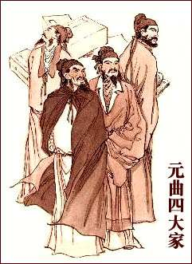
【知识链接】元曲四大家
关汉卿《窦娥冤》
白 朴《墙头马上》
马致远《汉宫秋》
郑光祖《倩女离魂》

Slide 11
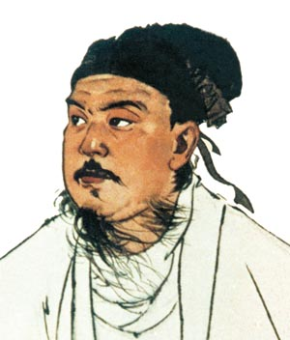
【走近作品】介绍作者——关汉卿
＊关汉卿（1219——1301年），元代杂剧奠基人，我国历史上最早也最伟大的戏剧家，“元曲四大家”之首。晚号已斋、已斋叟。
＊他不仅写作剧本，有时还登台演唱。他一生创作杂剧有60多部，但大都散失，现仅存15部。《窦娥冤》《救风尘》《单刀会》等流传很广。其中的《窦娥冤》是我国十大古典悲剧之一。1958年，他的名字被列入世界文化名人之列。
＊关汉卿塑造的“我是个蒸不烂、煮不熟、捶不扁、炒不爆、响当当一粒铜豌豆”的形象也广为人称，被誉为“曲圣”。

Slide 12
【初读课文】读准字音，涵咏词义
楔（ ）子 盗跖（ ） 嗟怨（ ）
前合后偃（ ） 亲眷( ) 斟（ ）酌
罪愆（ ） 衔（ ）冤 湛湛（ ）青天
杳( )无音信 浣（ ）纱 错勘（ ）
亢（ ）旱 鳏（ ）寡孤独 甘霖( )
田畴（ ） 埋（ ）怨 尸骸（ ）
哥哥行（ ） 古陌( )荒阡( )

Slide 13
【初读课文】读准字音
楔（xiē）子 盗跖（zhí） 嗟（jiē）怨
前合后偃（yǎn） 亲眷(juàn) 斟（zhēn）酌
罪愆（qiān） 衔（xián）冤 湛湛（zhàn） 青天
杳(yǎo)无音信 浣（huàn）纱 错勘（kān）
亢（kànɡ）旱 鳏（ɡuān）寡孤独 甘霖(lín)
田畴（chóu） 埋（mán）怨 尸骸（hái）
哥哥行（hánɡ） 古陌(mò)荒阡(qiān)

Slide 14
【初读课文】涵咏词义
缥缃（piǎoxiāng）：缥，青白色的丝织品。缃，淡黄色的丝织品。古人习惯用这两种丝织品包书或做书袋，后来用作书籍的代称。
争奈：怎奈，无奈。
看觑（qù）：照看，照顾。
一向：这里的意思是一段时间以来。
蓦（mò）过隅（yú）头：转过墙角。蓦过，迈过、跨过。隅头：墙角，拐角。
赚（zhuàn）：①本义指买卖得盈利，引申为赢得；获得。②诳骗，欺哄。文中是诳骗、欺哄。
绣闼（tà）：指妇女的居室。闼：①本义指小门。②门内。③门楼上的小屋。
短筹：这里的意思是短命。筹是古时计数和占卜用的工具，文中比喻寿数。

Slide 15
【初读课文】涵咏词义
阑（lán）珊：将近，衰落。阑：将尽。
惫（bèi）赖：泼赖，凶狠泼辣。
撚（niǎn）断脊筋：伤筋断骨，这里形容讨债催逼得紧迫。撚，揉搓。
浪荡乾坤：本义指天下太平，文中是光天化日之下的意思。
恁（nèn）的：这样的。恁：这样，如此。
忤（wǔ）逆：叛逆；不孝敬父母。忤：抵触.
恓（xī）惶：烦恼不安的样子。
委的：真的，确实。
错勘（kān）：错误地判断。勘：判断。

Slide 16
【初读课文】涵咏词义
前合后偃（yǎn）：跌跌撞撞，站不稳。偃：倒下，倒伏。
瀽（jiǎn）：泼，倒。
一陌(bǎi)：儿：一叠。陌，量词，“叠”。
罪愆（qiān）：过错，罪过。
湛（zhàn）湛青天：湛湛，清明澄澈的样子。
亢（kàng）旱：大旱。亢，极。

Slide 17
【初读课文】多音辨析
亲（ ）人 勒（ ）索 缥（ ）缈
亲（ ）家 勒（ ) 杀 缥（ ）缃
症（ ）结 解（ ）放 累（ ）赘
症（ ）候 押解（ ） 连累（ ）
提（ ）防 浑身解（ ）数 劳累（ ）
提（ ）纲
煞（ ）尾
煞（ ）费苦心

Slide 18
【初读课文】多音辨析
亲（qīn）人 勒（lè）索 缥（piāo）缈
亲（qìng）家 勒（lēi) 杀 缥（piǎo）缃
症（zhēng）结 解（jiě）放 累（léi）赘
症（zhèng）候 押解（jiè） 连累（lěi）
提（dī）防 浑身解（xiè）数 劳累（lèi）
提（tí）纲
煞（shā）尾
煞（shà）费苦心

Slide 19
【再读课文】再读课文，整体感知
再次阅读课文，并思考以下问题：
1、在课文节选中共出现多少曲牌？都属什么宫调？
2、请概括讲述本课故事情节。
3、试分析窦娥形象。

Slide 20
【再读课文】再读课文，整体感知
1、在课文节选中共出现多少曲牌？都属什么宫调？
文中一共出现了31个曲牌，分别属于仙吕、南吕、正宫三个宫调。
2、请概括讲述本课故事情节。
楔 子：父女亮相，悲剧开始；窦父赶考，留下孤女
第一折：婆婆遭劫，二张搭救；父子逼婚，窦娥争理
第二折：张驴下药，误杀己父；窦娥蒙冤，被判斩刑
第三折：窦娥怨恨，指斥天地；三大誓愿，昭示清白。

Slide 21
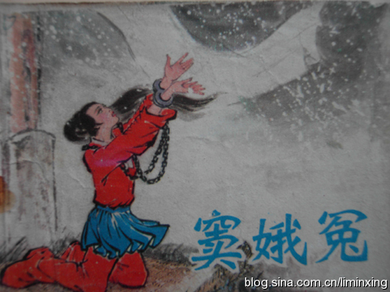

【再读课文】再读课文，整体感知
3、试分析窦娥形象。
【窦娥形象大家谈】（讨论两分钟）

Slide 22
【三读课文】深入探究课文第三折
1、《端正好》《滚绣球》两支曲词分别表达了窦娥怎样的心情？从中我们看到了她怎样的性格特征？
《端正好》表现了窦娥满腹冤屈与怨恨。
《滚绣球》既表达了对天地不公的强烈不满，从中看到主人公刚烈和强烈的反抗精神。

Slide 23
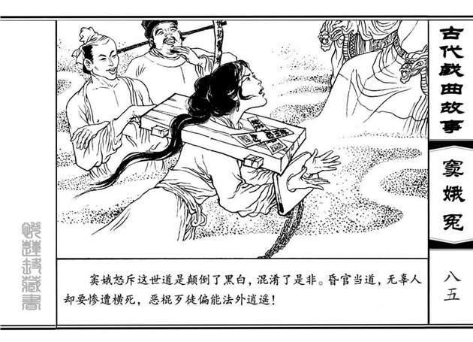
2、窦娥是被昏官屈判死罪的，她为何在《滚绣球》一曲中指责天地鬼神？
窦娥受神权思想影响，开始也相信“青天大老爷”能主持正义，赏善罚恶。在残酷的现实面前，她觉醒过来了，她猛烈地指责天地鬼神不分清浊，混淆是非，致使恶人横行，良善衔冤。窦娥对神权的大胆谴责，实质上是对封建统治的强烈控诉和根本否定。她那似岩浆迸射如山洪决堤般的愤激之词，反映了女主人公的觉醒意识和反抗精神，也折射出当时广大人民的反抗精神。

Slide 24
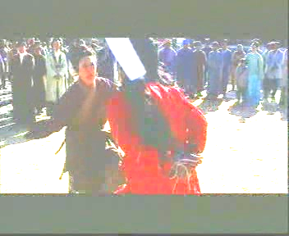
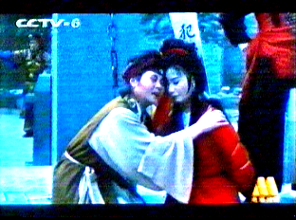
3、在押赴刑场的路上，窦娥要求刽子手走后街不走前街，这一细节刻画对塑造窦娥形象和表现主题有什么作用？
她不愿见到婆婆，是怕引起婆婆伤心。这表现了她性格中善良的本性。
窦娥的善良更显出冤屈之深，她的抗争与反抗也就越发令人同情，也为后文的反抗精神起积淀作用。
因此，这一细节的描写不仅使窦娥这个形象更其丰满动人，也使剧作对封建社会的批判更为有力和深刻。

Slide 25
4、窦娥临死前反复叮嘱婆婆要祭奠她，是出于怎样的思想感情？
这个问题可从这几方面考虑：
①这正是体现窦娥难以舍别婆婆，表现了她对婆婆的挂念；
②安排婆婆做这些事，是让婆婆有所寄托，以免婆婆孤独痛苦或生轻生之念；
③可以增强悲剧气氛，白发人送黑发人，白发人祭奠黑发人，更加突出社会黑暗，无公道可言。

Slide 26
5、作家为什么要在这折戏的结尾安排“三大奇愿”这样的情节呢？
①概括三桩奇愿，并思考能否调换顺序？
②思考这样构思的作用。
提示：她的三桩誓愿与第1层对天地的指责是什么关系呢？是否矛盾呢？

Slide 27
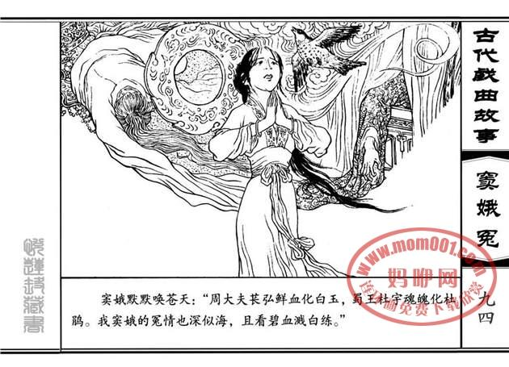
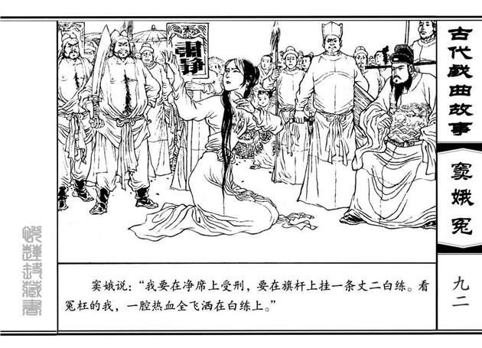
血溅白练
她希望刑场上的人们能立刻了解她的冤屈。

Slide 28
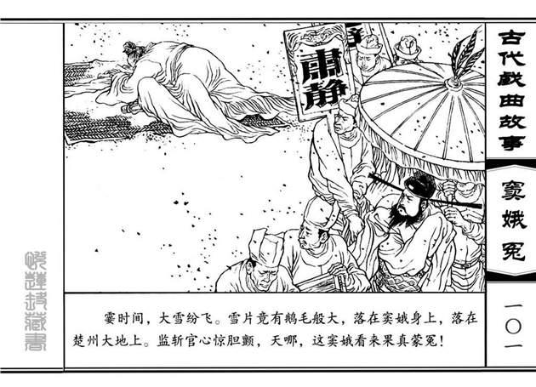
六月飞雪
她希望自己的冤屈会在天上得到反应。

Slide 29
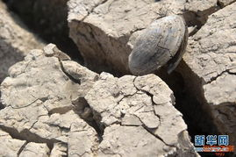
亢旱三年
她不仅希望个人的冤屈得到伸张，而且希望上天能够惩治邪恶。

Slide 30
【誓愿手法大家谈】
三誓愿昭示着天地应验窦娥奇冤，主要运用了浪漫主义手法。
其一、是当时社会人民怨情投诉无门而又需诉告的唯一途径；充分揭露了当时社会官吏昏聩，法制腐败。
其二、见证窦娥冤情深重，强化悲剧气氛；着力表现主人公至死不屈的斗争精神.
其三、吻合民众善恶有报心理，充分体现了人民伸张人间正义，杀尽贪官污吏，洗雪冤屈的良好意志与愿望。引起观众强烈共鸣.
其四、表现作者鲜明爱憎和思想的人民性，她的三桩誓愿与第1层对天地的指责显然是矛盾的。

Slide 31
关汉卿这样安排情节，也是他社会政治观点和人生美学理想的形象体现。窦娥诉冤过程中对天的怀疑和依赖、“怨天”和祈“天”的情感始终交织在一起，这正反映了作家的历史和阶级的局限。是作家世界观矛盾的结果。一方面，他通过窦娥指天斥地从根本上批判封建统治阶级，表达自己变革现实的愿望。另一方面，又不能从根本上提出救民于水火的办法，只能靠天地动容来昭雪窦娥的冤案。

Slide 32
【窦娥形象大家谈】
＊她很坚贞刚烈，当蔡婆劝她将就嫁给张驴儿时，她不但断然拒绝，“我一马难将两鞍鞴，想男儿在日曾两年匹配，却教我改嫁别人，其实做不得”，而且当面指出婆婆不是，“多淫奔，少志气，亏杀前人在那里，更休说百步相随”。
＊窦娥还是一个善良孝顺的女子，她宁愿自己屈死也要保得婆婆不受伤害，“住住住，休打我婆婆。情愿我招了罢，是我药死公公来”“婆婆也，我若是不死呵，如何救得你”，而在去往刑场的路上，她要求走后街则是怕婆婆伤心，“俺婆婆若见我披枷带锁赴法场餐刀去呵，枉将他气杀也么哥”。
＊她还具有很强的反抗性，在去法场的路上，她指天骂地，行刑前则许下三桩誓愿以示冤屈。

Slide 33
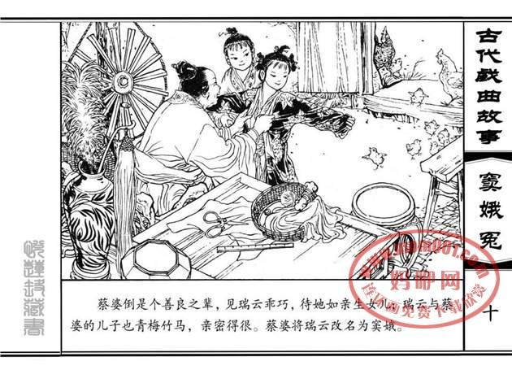
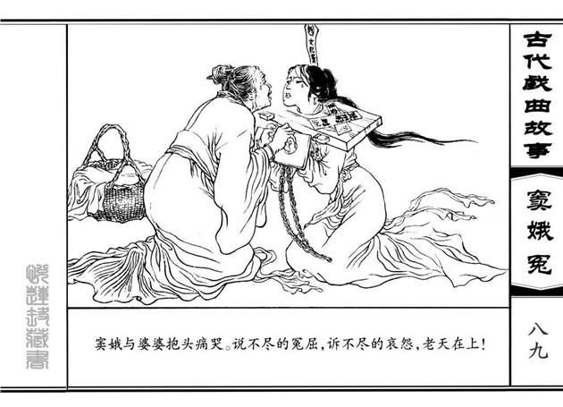
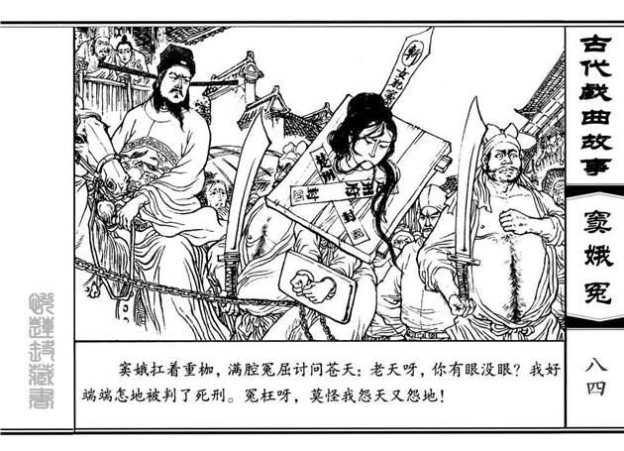
【教师小结】
窦娥是一个饱受封建压迫与摧残、富于抗争精神的古代劳动妇女的形象。她善良美丽、勤劳孝顺，同时又刚毅顽强，敢于与恶势力拼斗到底。她生活于昏聩腐败的封建吏治下，注定要走向悲剧的结局。窦娥悲剧的性格、壮美的形象，具有深刻的社会意义和强烈的感染力量。

Slide 34
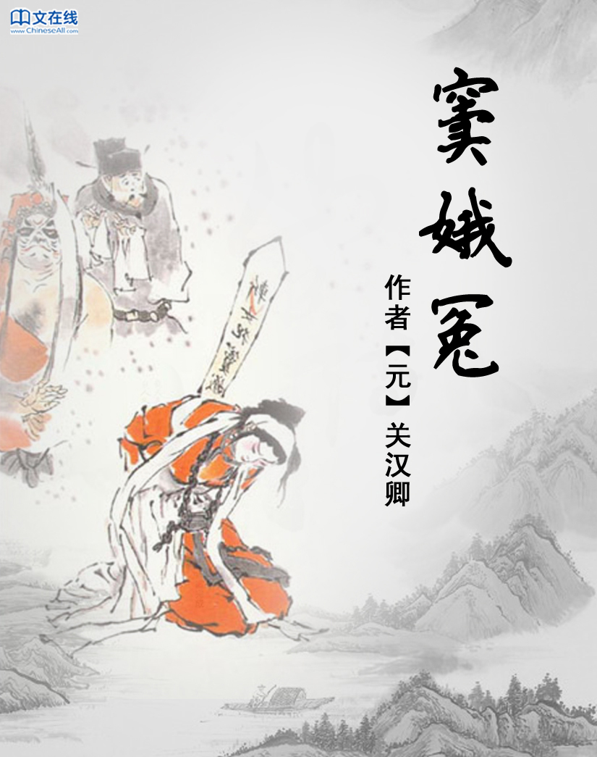
【主题分析】
思考：窦娥是一位善良、孝顺、坚强的女性形象，但这么美好的人却最终落了个身首异处的悲惨结局，是谁之过错呢？
提示：在本折戏中，冲突双方是谁？

Slide 35
【主题探究】
窦天章是一介书生，却落魄到卖女还债的地步；其次，一个“死的医不活，活的医死了”的江湖庸医却成了“人道我一手好医，都叫做赛卢医”，欠人十两银子就想着勒死债主；再者，张驴儿凑巧救了蔡婆，就恃恩耍赖，涎着脸皮硬逼要双双入赘；更荒唐的是，“明镜高悬”的衙门里坐的竟是念叨着“我做官人胜别人，告状来的要金银。若是上司当刷卷，在家推病不出门”“你不知道，但来告状的，就是我衣食父母”这一类话的贪官。所以，窦娥很不幸地生活在一个暗无天日、是非颠倒的社会。

Slide 36
提示：在本折戏中，冲突双方是谁？能由此概括主题吗？
通过叙述窦娥蒙受千古奇冤的悲剧故事，揭露了封建统治下社会的黑暗、吏治的昏庸残暴和民众的倒悬，歌颂了窦娥的美好心灵和抗争精神。

Slide 37

【关汉卿杂剧本色语言】
历来剧评家都以“本色”二字概括关汉卿戏曲语言特色，即说白和唱词朴实自然、生动形象，符合剧中人物的身份个性，能为展开剧情和刻画人物服务。节文中，人物语言时而高亢激越，紧张迫促，冤气冲天；时而哀婉凄惨，如泣如诉，真情低回；时而激荡如潮，汹涌澎湃，悲风盘旋。三个场面的描写，语言质朴无华而富于韵味，深刻地展示了人物的内心世界。曲词不事雕琢，以感情真切为主导，浅显中见深邃。

Slide 38
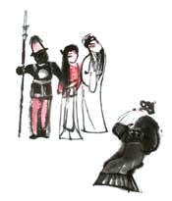
连用四个“念窦娥”，一诉无辜获罪，二伤身首异处，三告身世孤苦，四叙婆媳情深，寥寥数语，百感交集，哀伤不尽，令人凄怆，写尽窦娥婆媳死别的悲痛。
[快活三][鲍老儿]
[滚绣球][快活三]
多处杂糅古白话词语，“只合把”“怎生糊突了”“葫芦提”等，使说唱接近生活，韵味浓厚。或凝练，或生动，声气口吻如在眼前。

Slide 39
小 结
让我们给这位善良的女性献上一副挽联：
贞洁敬孝，哀怨 ，雪飞六月；
争抗， 动地， 。
参考词：①感天 ②刚烈 ③悲愤
④亢旱三年 ⑤不屈 ⑥血溅白练

Slide 40
【典故出处】
人主莫不欲其臣之忠，而忠未必信，故伍员沉于江，苌弘死于蜀，藏其血三年，化而为碧。
（《庄子·外物》）
邹衍事燕惠王尽忠，左右谮之王，王系之狱。仰天哭，夏五月为之下霜。
（《太平御览》）

Slide 41
【典故出处】
东海有孝妇，少寡，亡子，养姑甚谨，姑欲嫁之，终不肯。姑谓邻人曰：“孝妇事我勤苦，哀其亡子守寡。我老，久累丁壮，奈何？”其后姑自经死，姑女告吏：“妇杀我母”。吏捕孝妇，孝妇辞不杀姑。吏验治，孝妇自诬服。具狱上府，于公以为此妇养姑十余年，以孝闻，必不杀也。太守不听，于公争之，弗能得，乃抱其具狱，哭于府上，因辞疾去。太守竟论杀孝妇。郡中枯旱三年。
（《汉书·于定国传》）

Slide 42
【拓展思考】
善良而坚强的窦娥就这样无辜的被送上了刑场，这样的结局着实让人痛心惋惜愤恨，我相信在座的每一位都希望窦娥能幸福的生活着。
这样的心愿终于在明代人叶宪祖那儿得到实现，叶宪祖把《窦娥冤》改编成《金锁记》：

Slide 43

【拓展思考】
窦娥的丈夫并没有夭折，而是在赴京赶考途中，落水黄河，被龙王招为驸马。三年后又入京参加科举考试，一举状元及第。而窦娥也在行刑时，因天降大雪，提刑官惊骇，急令刀下留人，得以不死。最后窦天章平反冤狱，窦娥得以昭雪获释，与丈夫蔡昌宗舟中相遇，父女夫妻欢庆团圆。正是“翁做高官婿状元，夫妻母子重相会”。
请讨论一下：这样改好不好？为什么？

